Slide 1
Zdravotní pojištění

Slide 2
Zdravotní pojištění: základní skladba a logika
Ještě širší okruh osob v porovnání se sociálním pojištění a větší variabilita pojišťoven.
Zdravotní pojištění zahrnuje poskytovatele zdravotní péče, pojištěnce (příjemci zdravotní péče) a zdravotní pojišťovny.
Zdravotní pojištění je povinné pro:
  pro všechny osoby s trvalým pobytem na území ČR (bez ohledu na státní občanství),
  b) pro osoby, které na území ČR trvalý pobyt nemají, pokud jsou zaměstnány u zaměstnavatele, který má sídlo nebo trvalý pobyt na území ČR.

Slide 3
Plátci pojistného
Stát: stát hradí pojištění za nezaopatřené dítě a studenti (pozor na věk 26 a 28 let), poživatele důchodu, příjemce rodičovského příspěvku, uchazeč o zaměstnání vedený na ÚP, pečující osoby a osoby, o které je pečováno, …
Zaměstnavatel: odvádí pojistné za zaměstnance
Pojištěnec:
  OSVČ (osoby samostatně výdělečně činné)
  OBZP (osoby bez zdanitelných příjmů)

Slide 4
Minimální vyměřovací základ
Minimální vyměřovací základ OSVČ je zákonem o pojistném na veřejné zdravotní pojištění stanoven jako dvanáctinásobek 50 % průměrné měsíční mzdy.
Pro rok 2022 tato hodnota činila 233 466 Kč. Pro rok 2023 činí 241 944 Kč. Z toho vyplývá, že minimální měsíční vyměřovací základ činí:
  20 162 Kč v roce 2023
  19 456 Kč v roce 2022
Jestliže je dosažený vyměřovací základ nižší než minimální vyměřovací základ, je daná OSVČ povinna odvést pojistné z minimálního vyměřovacího základu.

Slide 5
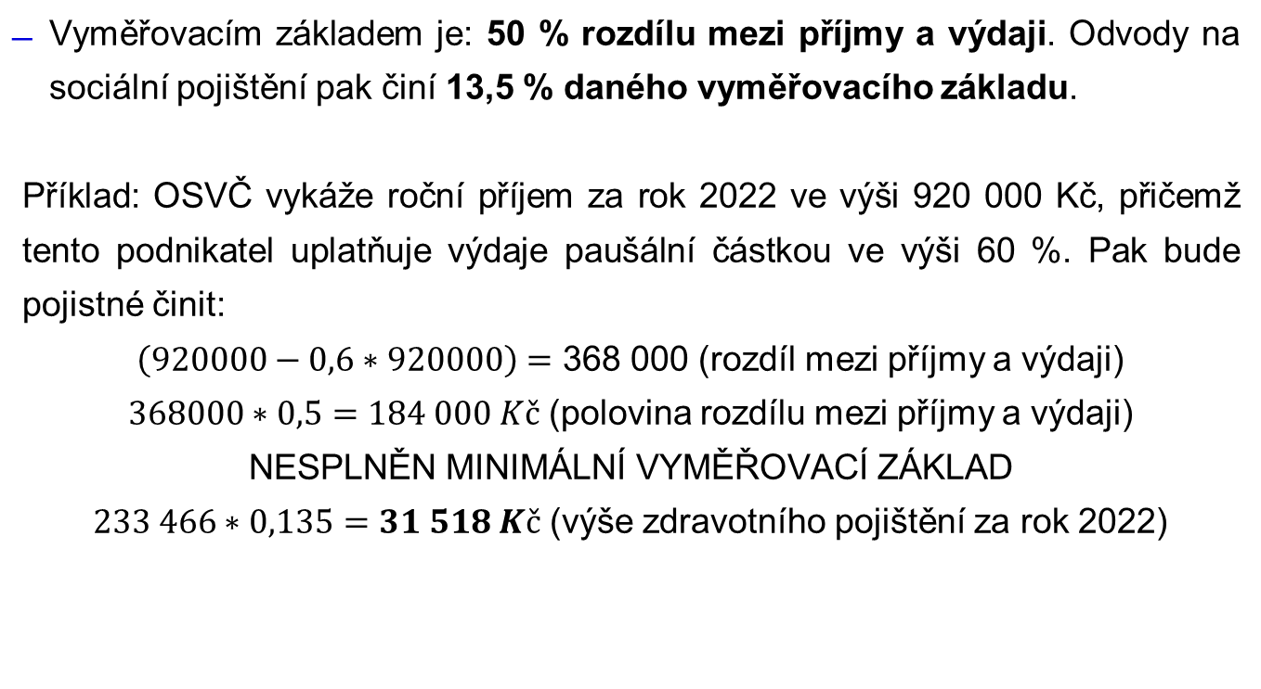
Výše zdravotního pojištění OSVČ
Vyměřovacím základem je: 50 % rozdílu mezi příjmy a výdaji. Odvody na sociální pojištění pak činí 13,5 % daného vyměřovacího základu.
Příklad: OSVČ vykáže roční příjem za rok 2022 ve výši 920 000 Kč, přičemž tento podnikatel uplatňuje výdaje paušální částkou ve výši 60 %. Pak bude pojistné činit:
$\left(920000−0,6∗920000\right)=$ 368 000 (rozdíl mezi příjmy a výdaji)
$368000∗0,5=184 000 Kč$ (polovina rozdílu mezi příjmy a výdaji)
NESPLNĚN MINIMÁLNÍ VYMĚŘOVACÍ ZÁKLAD
$233 466∗0,135=31 518 Kč$ (výše zdravotního pojištění za rok 2022)

Slide 6
Pro koho minimální vyměřovací základ neplatí?
Minimální vyměřovací základ neplatí pro OSVČ,:
  která současně vedle samostatné výdělečné činnosti je zaměstnancem a odvádí pojistné z tohoto zaměstnání vypočtené alespoň z minimálního vyměřovacího základu stanoveného pro zaměstnance,
  za kterou je plátcem pojistného stát,
  s těžkým tělesným, smyslovým nebo mentálním postižením, která je držitelem průkazu ZTP nebo ZTP/P,
  která dosáhla věku potřebného pro nárok na starobní důchod, avšak nesplňuje další podmínky pro jeho přiznání,
  která celodenně osobně a řádně pečuje alespoň o jedno dítě do sedmi let věku nebo nejméně o dvě děti do 15 let věku.

Slide 7
Maximální vyměřovací základ
Pro zdravotní pojištění (na rozdíl od sociálního pojištění) žádný maximální vyměřovací základ neexistuje!
Existoval sice v minulosti (v letech 2008 až 2012), ale byl již zrušen.
Odvod na zdravotní pojistné je tak přímo úměrný výši příjmů dané OSVČ.

Slide 8
Minimální výše záloh pro hlavní činnost
V prvním roce platí OSVČ zálohy, které jsou vypočtené z minimálního vyměřovacího základu; kromě případů, kdy nepatří mezi osoby, na které se minimum nevztahuje.
Pro rok 2023 činí 2 722 Kč (13,5 % z vyměřovacího základu ve výši 20 162 Kč).
´Pro rok 2022 činila 2 627 Kč. (13,5 % z vyměřovacího základu ve výši 19 456 Kč).
Ve druhém a každém dalším roce se platí zálohy vypočtené z přehledu.

Slide 9
Splatnost záloh a komu se platí
Zálohy jsou splatné od 1. dne v měsíci, za který se platí, do 8. dne následujícího měsíc (záloha za leden je splatná do 8. února).
Zálohy se platí příslušné zdravotní pojišťovně, u které je OSVČ přihlášena; s přiděleným variabilním symbolem.
Pokud dojde ke změně výše záloh, nová záloha se platí od měsíce, ve které byl (nebo měl být) přehled podán. Stanovená záloha končí měsícem předcházejícím měsíci, ve které bude (či má být) podán nový přehled.

Slide 10
Přehled o výdajích a příjmech OSVČ
Každá OSVČ má povinnost podat Přehled o výdajích a příjmech.
Podává se jednou ročně, vždy za předchozí kalendářní rok.
Smyslem je výpočet odpovídajícího pojistného za předchozí rok, jeho ponížení o zaplacené zálohy (pokud byly) a vyčíslení nedoplatku či přeplatku.
Nedoplatek na pojistném, který by vznikl, je splatný do 8 dnů od podání přehledu.
Termín podání se odvíjí od povinnosti podání daňového přiznání:
  Pokud OSVČ podává daňové přiznání, je termín 2. května,
  Pokud OSVČ podává daňové přiznání elektronicky, termín se prodlužuje na 2. června,
  Pokud OSVČ nemá povinnost podat daňové přiznání, termín je stanoven na 8. dubna.

Slide 11
Zaměstnavatele a zaměstnanci
Při zaměstnání dopadá zdravotní pojištění na zaměstnance i zaměstnavatele, i když povinnost odvádění pojistného má pouze zaměstnavatel.
Vyměřovacím základem pojistného je hrubá mzda zaměstnance.
Výše pojistného činí 13,5 % z vyměřovacího základu, kdy 1/3 hradí zaměstnanec a 2/3 hradí zaměstnavatel.
Výsledné pojistné se zaokrouhlí na celé Kč nahoru.
Zaměstnavatel podá nejpozději 20. den v měsíci „Přehled o platbě pojistného zaměstnavatele“ příslušným zdravotním pojišťovnám.

Slide 12
OBZP (Osoby bez zdanitelných příjmů)
Pro takovou osobu platí povinnost hradit zdravotní pojištění ve výši minimální částky. Ta je stanovena na 13,5 % z minimální mzdy.
V roce 2022 činí minimální mzda 17 300 Kč. V roce 2022 činila 16 200 Kč.
OBZP tedy zaplatí na pojištěním měsíčně 2 336 Kč. Splatnost zůstává stejná, povinnost podávat přehled zde není.

Slide 13
Otázky a odpovědi
Příklady k procvičení

